Slide 1


Slide 2
НЕДЕЛЯ ПО БОРЬБЕ С ЗАРАЖЕНИЕМ И РАСПРОСТРАНЕНИЕМ ХРОНИЧЕСКОГО ВИРУСНОГО ГЕПАТИТА С
С 10 МАРТА ПО 16 МАРТА 2025 ГОДА

Slide 3
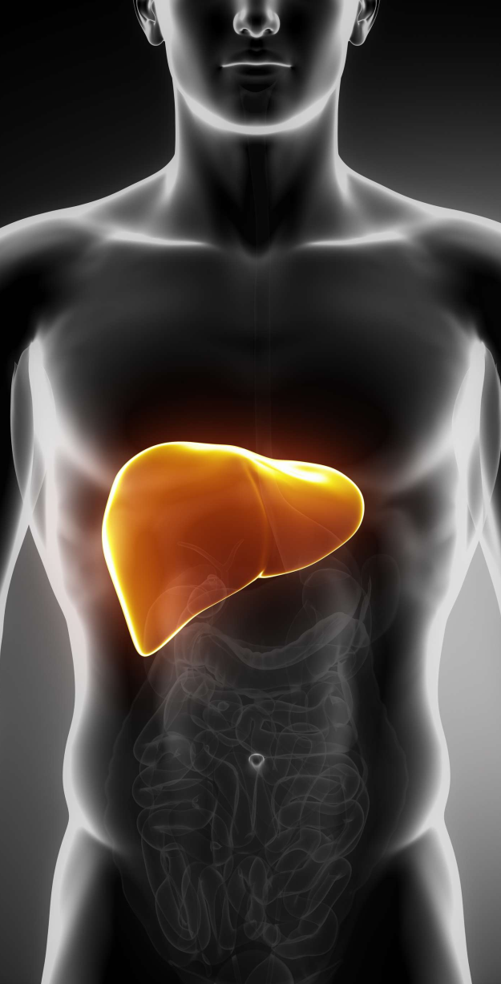
ГЕПАТИТ (греч. — печень) – воспаление печени, которое может вызвать употребление алкоголя, прием некоторых лекарственных препаратов или инфицирование некоторыми вирусами.
Существует пять вирусов гепатита: A (болезнь Боткина), B, C, D и E

Slide 4
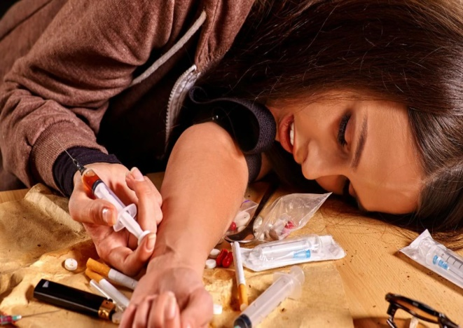
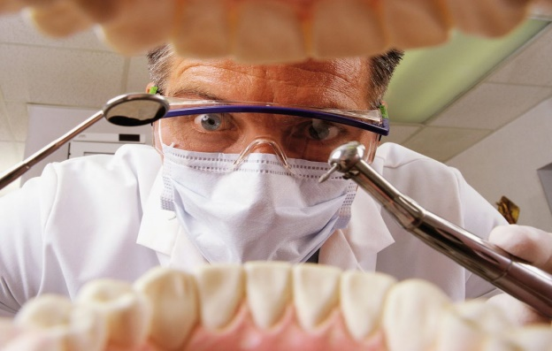

ГЕПАТИТ С – это заболевание, которое вызывается вирусом гепатита С. При этом заболевании поражается преимущественно печень, однако могут повреждаться и другие важные органы, например, почки или щитовидная железа.

Slide 5
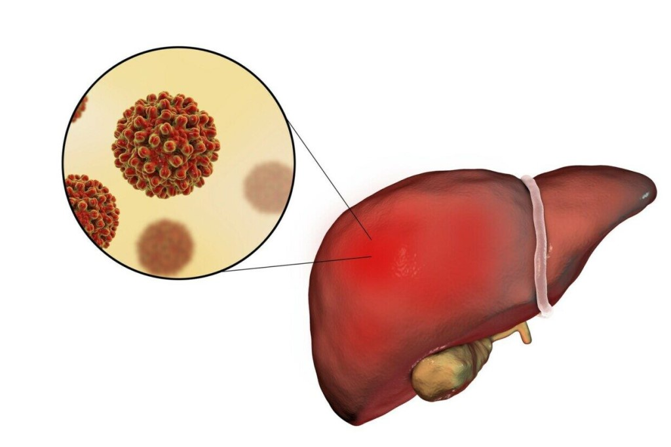
По данным ВОЗ во всем мире хроническим гепатитом С страдают примерно 58 миллионов человек, при этом ежегодно происходит около 1,5 миллиона новых случаев инфицирования
Самые высокие показатели заболеваемости наблюдаются в Регионе Восточного Средиземноморья и Европейском регионе, в каждом из которых у 12 миллионов человек имеется хроническая инфекция. Россия не относится к странам с высоким уровнем распространенности болезни

Slide 6
Заболеваемость ГЕПАТИТОМ С
в России за последние три года
снизилась примерно на 30 процентов. До начала эпидемии COVID-19 в России выявляли около 45 тысяч новых случаев заражения гепатитом С в год, а в 2020-м и 2021-м годах - примерно по 20 тысяч случаев, но это говорит скорее о снижении количества проведенных тестов во время пандемии.
В Кузбассе число зарегистрированных случаев с каждым годом падает, но проблема остаётся актуальной – и будет оставаться до тех пор, пока эта инфекция существует.

Slide 7
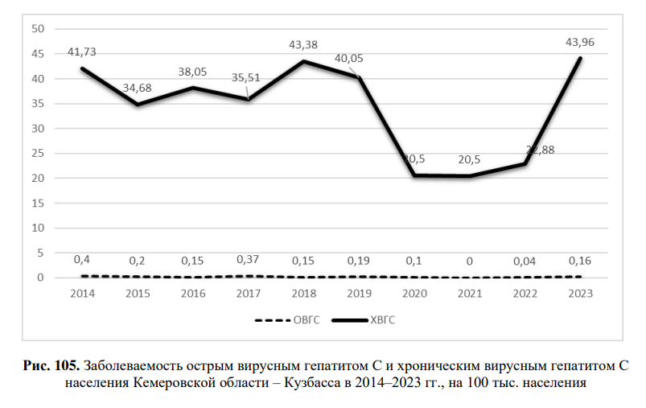
* Государственный доклад «О состоянии санитарно-эпидемиологического благополучия населения в Кемеровской области – Кузбассе в 2023 году»

Slide 8
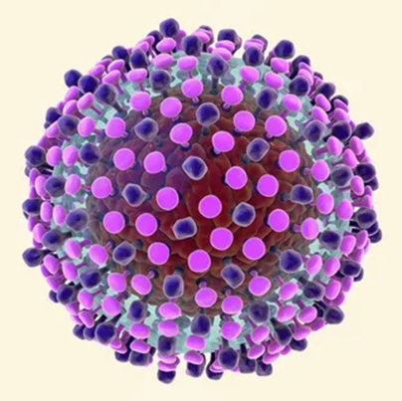
ВОЗБУДИТЕЛЬ ИНФЕКЦИИ
ГЕПАТИТ C
вызывается РНК-содержащим вирусом, относящимся к семейству Flaviviridae

Slide 9

КАК МОЖНО ЗАРАЗИТЬСЯ ГЕПАТИТОМ С?
Вирус ГЕПАТИТА С находится в
большом количестве в крови и других биологических жидкостях инфицированного человека.
Заражение чаще всего
происходит, когда кровь
инфицированного человека
попадает в кровь или на
поврежденную кожу
(слизистые оболочки) другого
человека

Slide 10










ОСНОВНЫЕ ПУТИ ПЕРЕДАЧИ ИНФЕКЦИИ
Нестерильные иглы и шприцы
Нестерильные медицинские инструменты
От матери к ребёнку
Общие зубные щетки, бритвы
Парентеральное попадание инфицированной крови
Незащищённый половой акт
(особенно
гомосексуальный)
Донорство крови
и органов
Тату, пирсинг, маникюр

Slide 11
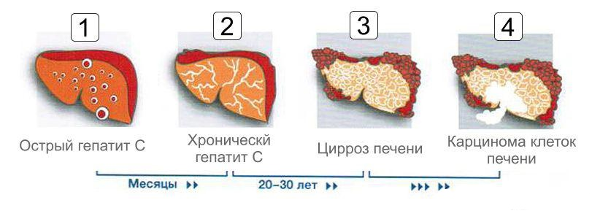
Инкубационный период
(период от момента заражения до выработки антител или появления клинической симптоматики) при ГC - колеблется от 14 до 180 календарных дней, чаще составляя 6 - 8 недель

Slide 12
КЛАССИФИКАЦИЯ ГЕПАТИТА С
Вирус гепатита С может вызывать как ОСТРУЮ, так и ХРОНИЧЕСКУЮ инфекцию
Если после инфицирования вирусом ГЕПАТИТА С организм человека не смог самостоятельно с ним справиться и вирус продолжает размножаться более 6 месяцев, значит заболевание перешло в хроническую форму. Исход хронической формы — это цирроз печени (27 %) и гепатоцеллюлярная карцинома

Slide 13
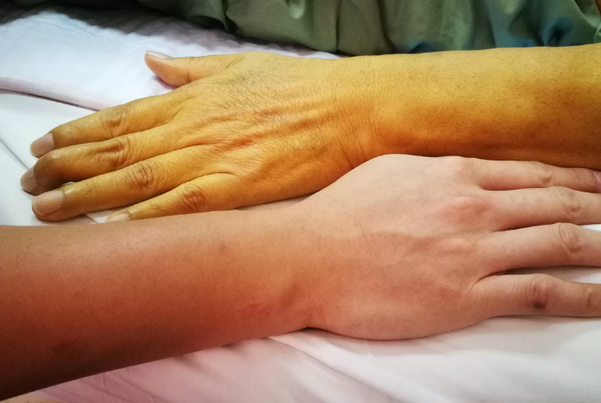
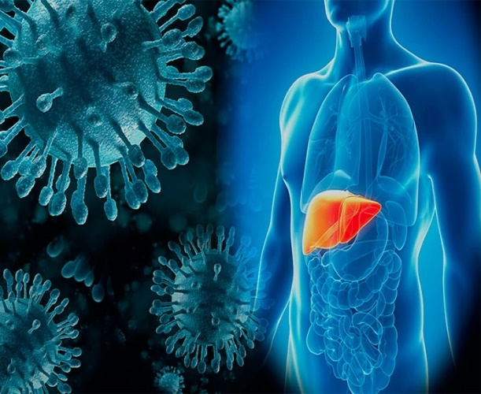
* Общее недомогание
* Тошнота или снижение аппетита
* Боли в области желудка
* Потемнение мочи
* Пожелтение кожи и склер глаз (желтуха)
* Лихорадка
* Мышечные и суставные боли
КАК ПОНЯТЬ, ЧТО У МЕНЯ ГЕПАТИТ С?
Как правило, течение ГЕПАТИТА С не имеет совершенно никаких проявлений. У некоторых на ранней стадии заболевания, спустя 1-3 месяца от заражения ГЕПАТИТОМ С, могут встречаться следующие симптомы болезни:

Slide 14
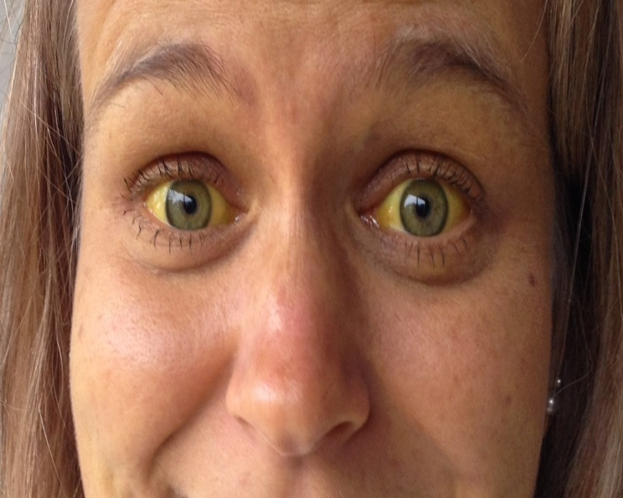
КАК ПОНЯТЬ, ЧТО У МЕНЯ ГЕПАТИТ С?
Симптомы хронического вирусного ГЕПАТИТА С, как правило становятся заметными спустя многие годы. К ним относятся:
Кровоточивость после незначительных травм (низкая свертываемость крови)
Склонность к образованию синяков (по той же причине)
Кожный зуд
Накопление жидкости в брюшной полости
(асцит)
Отеки на ногах
Беспричинная потеря веса
Спутанность сознания, сонливость и
невнятность речи (печеночная энцефалопатия)
Проступающие на коже кровеносные сосуды,
в виде паукообразных звездочек (телеангиэктазии)

Slide 15
ГЕПАТИТ С ИЗЛЕЧИМ ?
ГЕПАТИТ С уже многие годы является излечимым заболеванием. Прием курса специальных противовирусных препаратов приводит к полному удалению (элиминации) вируса из организма человека и выздоровлению от ГЕПАТИТА С. Около 20% переболевших острым ГЕПАТИТОМ С спонтанно самоизлечиваются. Этому способствуют генетическая предрасположенность, полноценный отдых, обильное питьё и здоровое питание

Slide 16

ЛЕЧЕНИЕ ГЕПАТИТА С
4
Новые безинтерфероновые режимы терапии с использованием прямых противовирусных препаратов показывают высокую эффективность в лечении гепатита С в сравнении с комбинациями интерферонов и рибавирина, при этом с меньшими побочными эффектами

Slide 17
ВАКЦИНАЦИЯ ОТ ВИРУСНОГО ГЕПАТИТА С
На данный момент в мире не существует вакцины против ГЕПАТИТА С. Постоянно ведутся разработки такой вакцины, однако ВГС очень изменчив (часто мутирует), что сильно затрудняет разработку надежного вакцинного препарата.
Часто пациенту с ГЕПАТИТОМ С будет рекомендована вакцинация против гепатитов А и В – других типов вирусов, также поражающих печень. Это особенно важно у данной категории пациентов, поскольку острый гепатит А или В, на фоне хронического ГЕПАТИТА С – может резко осложнить течение болезни и ухудшить ее прогноз.

Slide 18
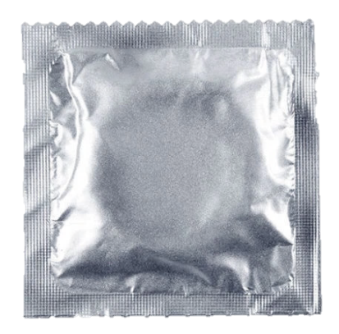

ПРОФИЛАКТИКА ГЕПАТИТА С
Прекратите использование инъекционных наркотиков
Практикуйте безопасный секс (барьерные методы контрацепции, постоянный половой партнер) и не вступайте в сомнительные половые связи
Медицинские манипуляции проводите по показаниям (переливание крови только по жизненным показаниям, обоснованность инвазивных методов обследования и д.р.)

Slide 19
ПРОФИЛАКТИКА ГЕПАТИТА С
Для профилактики заражения необходимо отказаться от нанесения татуировок, пирсинга и необоснованных косметологических процедур, а в случае их проведения обращаться в организации, имеющие необходимые разрешения на оказание соответствующих услуг, специалисты которых прошли обучение безопасным правилам работы и используют одноразовые или многоразовые простерилизованные инструменты.

Slide 20
ПРОФИЛАКТИКА ГЕПАТИТА С
В домашних условиях необходимо пользоваться только собственными бритвами, маникюрными (педикюрными) принадлежностями, зубными щетками, полотенцами и другими средствами гигиены и не допускать их использования другими членами семьи

Slide 21
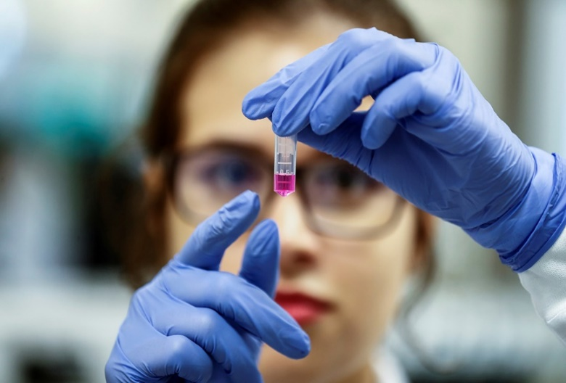
ПРОФИЛАКТИКА ГЕПАТИТА С СРЕДИ МЕДИЦИНСКИХ РАБОТНИКОВ
Медицинские работники при трудоустройстве проходят предварительный и периодический медицинский осмотр, а в дальнейшем ежегодно
Медицинские работники должны соблюдать технику безопасности на рабочем месте и использовать средства индивидуальной защиты (спецодежду, перчатки, маски и т.п.)
Проводится учет случаев получения
микротравм и аварийных ситуаций,
связанных с попаданием крови и
других биологических жидкостей
на кожу и слизистые оболочки
на рабочем месте

Slide 22
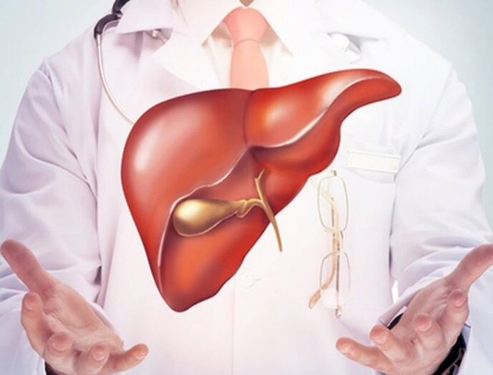
ИММУНИТЕТ
Перенесенный вирусный ГЕПАТИТ С не создает достаточного иммунитета против повторного заражения.
ЭТО ИНТЕРЕСНО:
Вы не заразитесь ГЕПАТИТОМ С, когда целуетесь, держитесь за руки, едите из одной посуды с больным, подвергаетесь комариным укусам, стоите рядом с кашляющим или чихающим носителем. Вирус
ГЕПАТИТА С передается только
с кровью носителя.
У пациентов с ГЕПАТИТОМ С
алкоголизация увеличивает риск
развития цирроза в 100 раз.

Slide 23


Slide 24


Зарегистрируйтесь на сайте TAKZDOROVO.RU и получите доступ ко всем сервисам сайта

Slide 25

Спасибо за внимание !
ГБУЗ «Кузбасский центр общественного здоровья и медицинской профилактики»
г. Кемерово, ул. Рукавишникова,1
ocmp@kuzdrav.ru
Тел. 8(3842) 442270

